Slide 1
Публічний виступ

Slide 2
Виступ перед публікою – справа нелегка, особливо якщо Ви боїтесь публіки. Однак цікаво представити себе й правильно подати інформацію під силу кожному.

Slide 3
Публічне мовлення – це інструмент прямого впливу. Від того, наскільки успішно Ви його використовуєте, залежить ставлення публіки та її довіра. Під час публічного виступу лише Ви керуєте процесом, тому слід спостерігати за зміною настрою слухачів та бути готовим використовувати гачки, які привертають увагу аудиторії до промови. Ними можуть стати:
Загальні та риторичні запитання, що сприяють активізації мозкової діяльності.
Згадка проблемних питань. Таким чином ми апелюємо до почуттів аудиторії, але слід попередньо вивчити публіку.
Невеликий ліричний відступ: згадайте подію з власного досвіду, яка пов’язана з темою виступу. Публіка хоче знати, що траплялося з доповідачем – розповідайте чесно та цікаво й увага буде прикута знову.

Slide 4
Також заохочуйте публіку ставити запитання, адже з їх допомогою ви можете конкретизувати певну частину виступу. Використайте це як інструмент зацікавлення: у кожному запитанні є місце, де можна розкрити себе й привернути увагу до промови.
Усі публічні виступи починаються з емоцій, вони перетворюють будь-яку промову на більш жваву та цікаву. Жах та ейфорія – це дві крайнощі емоційного стану публіки й для успішної комунікації необхідно викликати ейфорію. Пам’ятайте: 60 відсотків інформації сприймається через її подачу.
Тональність голосу, міміка, жестикуляція зроблять виклад матеріалу цікавим та дійсно ефективним.

Slide 5
Як боротися зі страхом публічного виступу?
Фізичні вправи. Це дозволяє розігнати кров по організму й зменшує стрес.
Гімнастика обличчя. Публічний виступ – це фізичне навантаження для м’язів обличчя, еквівалентне заняттям у тренажерному залі. Перед спортивними вправами ми завжди розминаємося, то чому забуваємо про це перед виступом?
Дихальна гімнастика. Це допоможе врівноважити нервову систему та налаштуватися на доповідь.
«Не бійтеся бути смішними!» (Стів Балмер) Це золоте правило публічних виступів. Вмійте посміятися над власними помилками й недоліками – публіка оцінить.

Slide 6
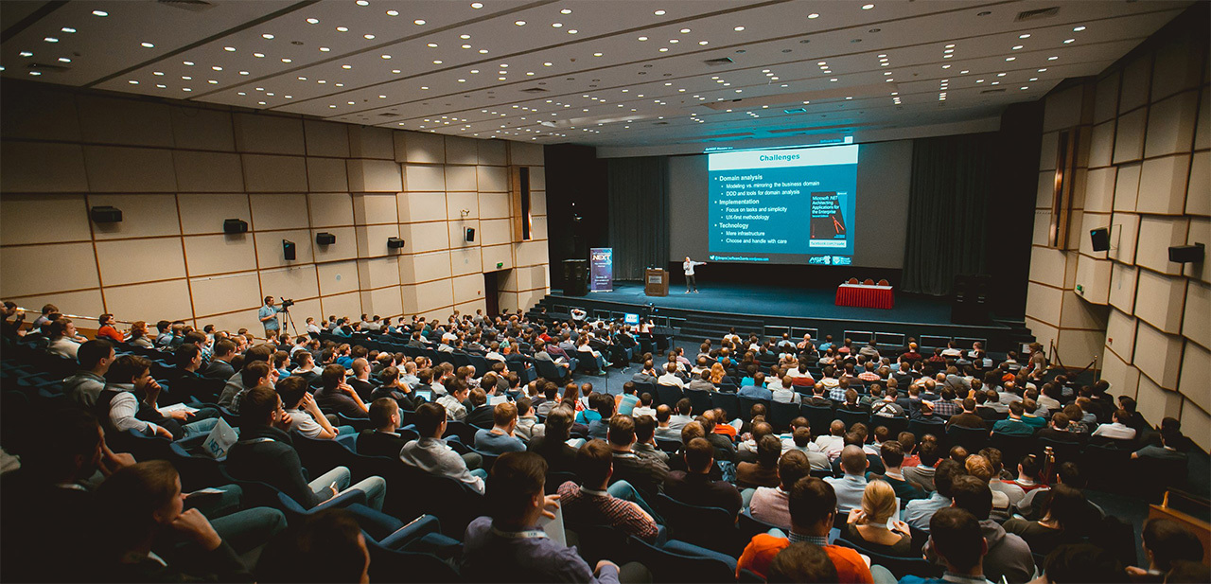
Структура успішного виступу
Вступна частина
Щоб успішно розпочати промову, одразу виголосіть мету виступу. На цьому етапі необхідно завоювати довіру людей: це можна зробити за допомогою кількох прийомів.
«Свій-чужий». Дайте аудиторії зрозуміти, що доповідач пов’язаний із виступом: до прикладу, переживає проблему, яка корелює з тематикою промови.
«Живий діалог». Будьте відкритими до постійного діалогу з слухачами, залучайте їх до обговорення певних тез і ключових моментів. Так можна активізувати аудиторію й зацікавити її. Щоб завоювати довіру, поділіться з людьми особистою історію чи зробіть комплімент публіці – головне щоб він був щирим.

Slide 7
Основна частина
Успішна промова складається з реальних прикладів та фактів: неабияким доповненням стануть числа й статистика. Люди люблять конкретику, хочуть бачити реальні докази й посилання на серйозні джерела. Не говоріть про те в чому не впевнені до кінця – це одразу помітять.

Slide 8
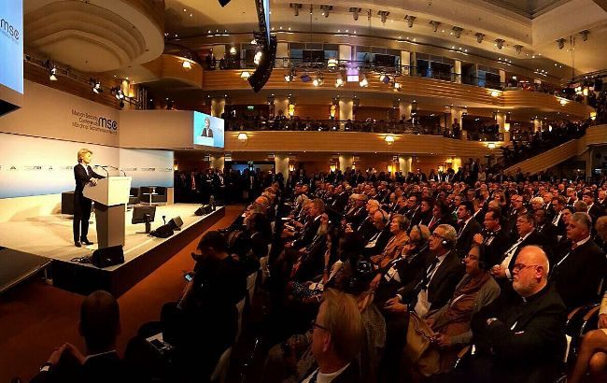
Фінішна пряма
Щоб правильно завершити виступ, лаконічно підсумуйте ключові тези й моменти. І не забувайте – усе починається з емоцій. Погляньте на публіку: які почуття панують у залі? Якщо ви бачите радість та ейфорію – комунікація здійснена успішно!

Slide 9
Обов’язкові складові успішного виступу
Грамотна мова. Літературна й правильна мова приваблює аудиторію. Вчися розмовляти не лише під час публічних подій, але й у повсякденному житті: так у твоїй мові не залишиться місця для суржику й нелітературної лексики, а навички публічної комунікації зростатимуть. Стеж за цим!
Кодові слова: «дякую», «друзі», «увага», «найголовніше». Вони активізують публіку й привертають увагу до доповідача.
Жестикуляція й рух. Люди втомлюються дивитися лише на трибуну, особливо якщо промовець не відривається від нотаток. Монітор публіку: можливо, ти втратив зв’язок із людьми на останніх рядах, пройдися по аудиторії. Привертай увагу слухачів з допомогою вищезазначених порад: коротше кажучи, керуй процесом!
Візуалізація інформації. ХХІ століття – епоха візуалів. Люди хочуть бачити, про що ти говориш, а не лише слухати. Візуалізація допоможе й тобі: так ти легше запам’ятаєш промову та орієнтуватимешся в ключових моментах виступу. Будуй аналогії, використовуй знаки, а мозок самостійно підбере необхідні слова.
Публічне мовлення сьогодні – це ефективний інструмент досягнення цілей, тому відточуйте мову, тренуйте голос та пам’ять, долайте страх. Гучні оплески та захват забезпечені.

Slide 10
Топ-5 книжок про ораторське мистецтво
5. Олексій Каптєрєв «Майстерність презентації». Не лише про класичне ораторство, але й про його сучасні елементи. Книжка дуже актуальна.
4. Кармін Гало «іПрезентація». Тут ораторське мистецтво розкладають на полички на прикладі презентацій Стіва Джобса.
3. Джеймс Хьюмс «Таємниці великих ораторів». Автор писав промови для п’яти американських президентів. Тому має чим поділитися.
2. Роман Кушнір «Великий оратор, або як виступати так, щоб вам аплодували стоячи». Українська книжка про ораторське мистецтво. Є багато покрокових інструкцій, усіляких притч і наочних прикладів.
1. Сергій Шипунов «Харизматичний оратор». Корисні поради, інтелект-карти у кінці розділів, кольорові ілюстрації.

